Slide 1
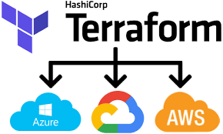
Terraform: les bases pour DevOps
Par Dirane TAFEN

Slide 2
Plan
Présentation du formateur
Introduction au DevOps et IaC
Terraform
Déployez vos premières ressources
Rendez vos déploiements dynamique
Terraform Provisioners
Remote management
Module
Mini-projet

Slide 3
Plan
Présentation du formateur
Introduction au DevOps et IaC
Terraform
Déployez vos premières ressources
Rendez vos déploiements dynamique
Terraform Provisioners
Remote management
Module
Mini-projet

Slide 4
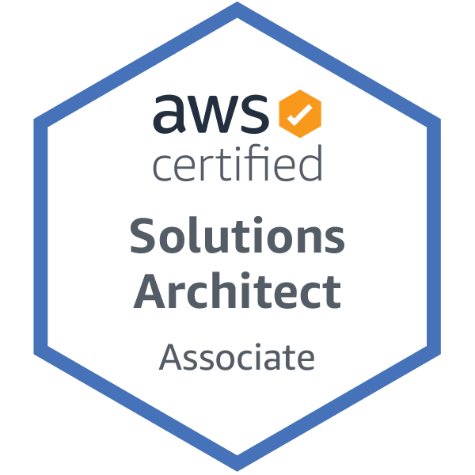
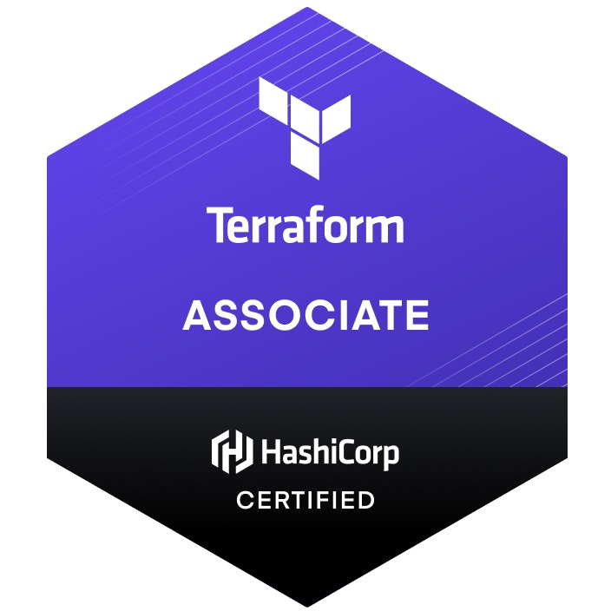
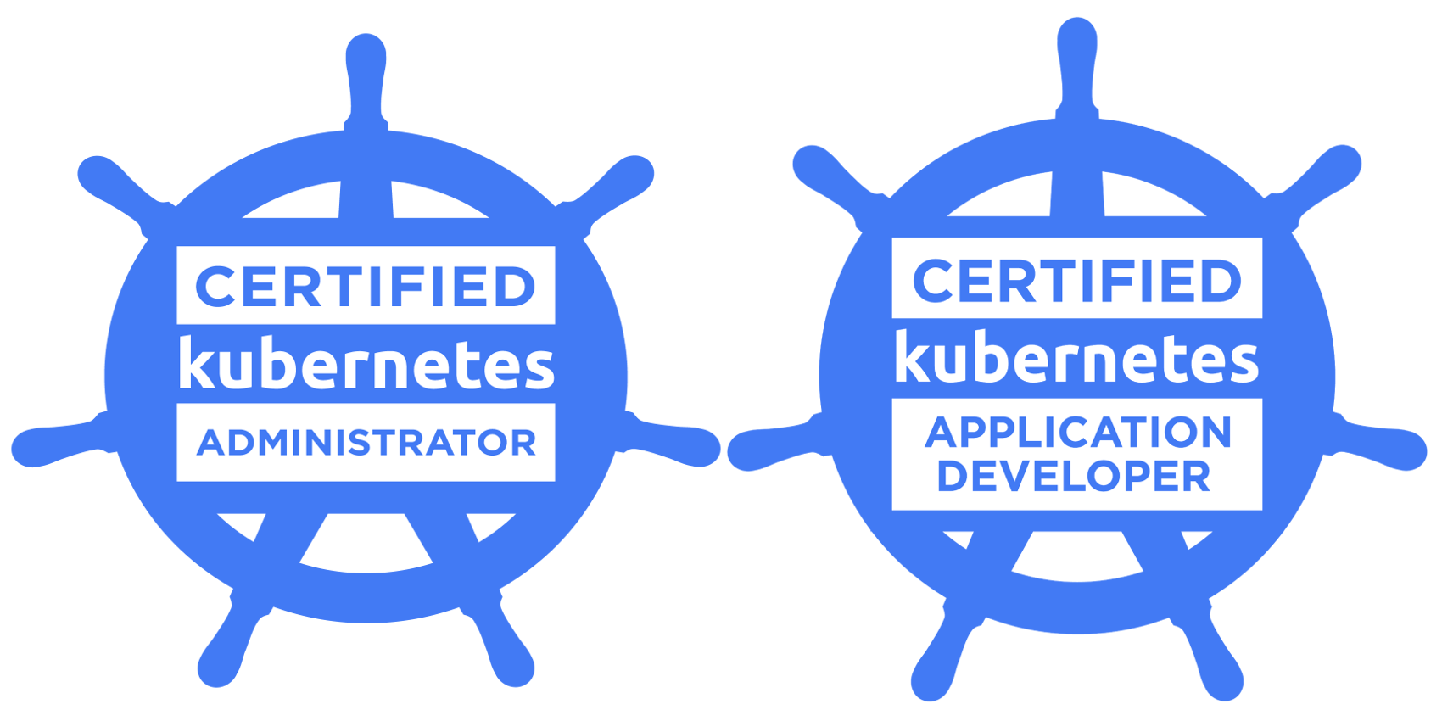
Présentation du formateur
Dirane TAFEN (formateur et consultant DevOps)
Capgemini
Sogeti
ATOS
BULL
AIRBUS
ENEDIS

Slide 5
Plan
Présentation du formateur
Introduction au DevOps et IaC
Terraform
Déployez vos premières ressources
Rendez vos déploiements dynamique
Terraform Provisioners
Remote management
Module
Mini-projet

Slide 6
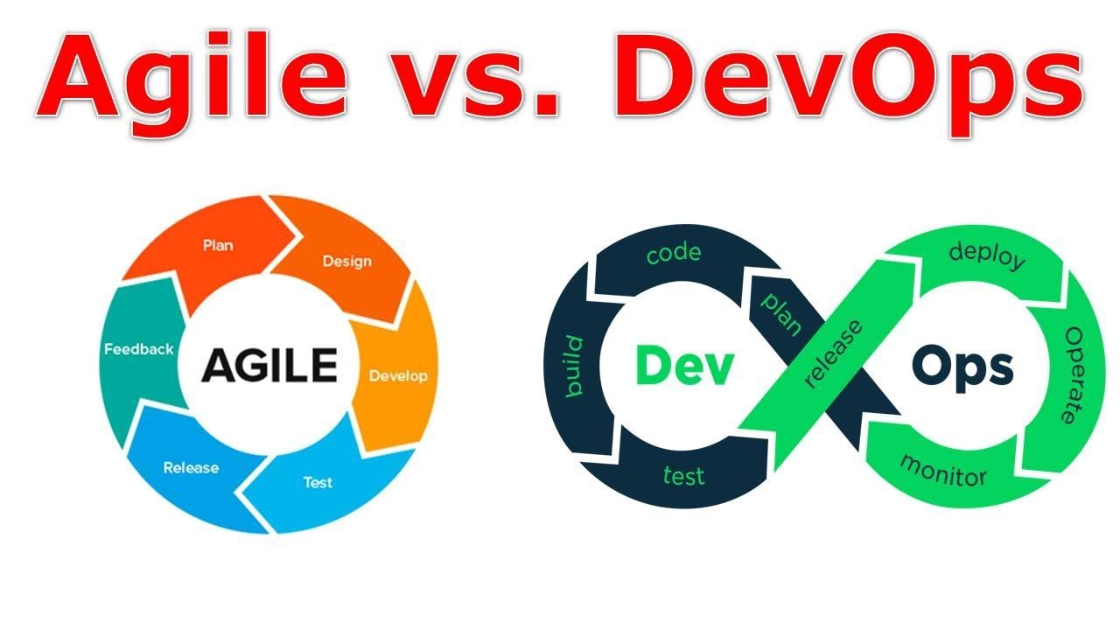
Introduction au DevOps et IaC (1/3): Le DevOps
Agile: méthode de développement
DevOps: agilité dans le Dev et l’Ops = CI + CD

Slide 7
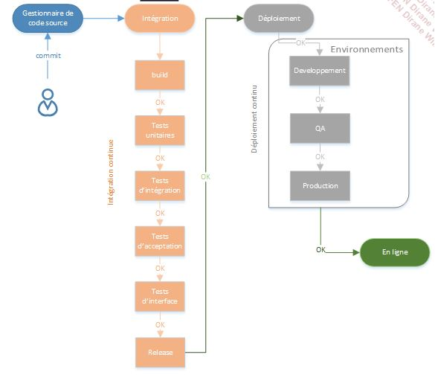
Introduction au DevOps et IaC (2/3): CI/CD
Intégration en continu
Test en continu
Déploiement en continu

Slide 8
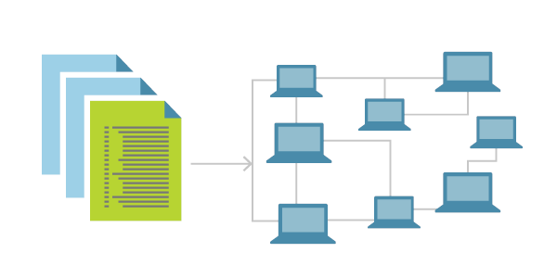
Introduction au DevOps et IaC (3/3): IaC
Réutilisation
Evolutivité
Collaboration

Slide 9
Plan
Présentation du formateur
Introduction au DevOps et IaC
Terraform
Déployez vos premières ressources
Rendez vos déploiements dynamique
Terraform Provisioners
Remote management
Module
Mini-projet

Slide 10

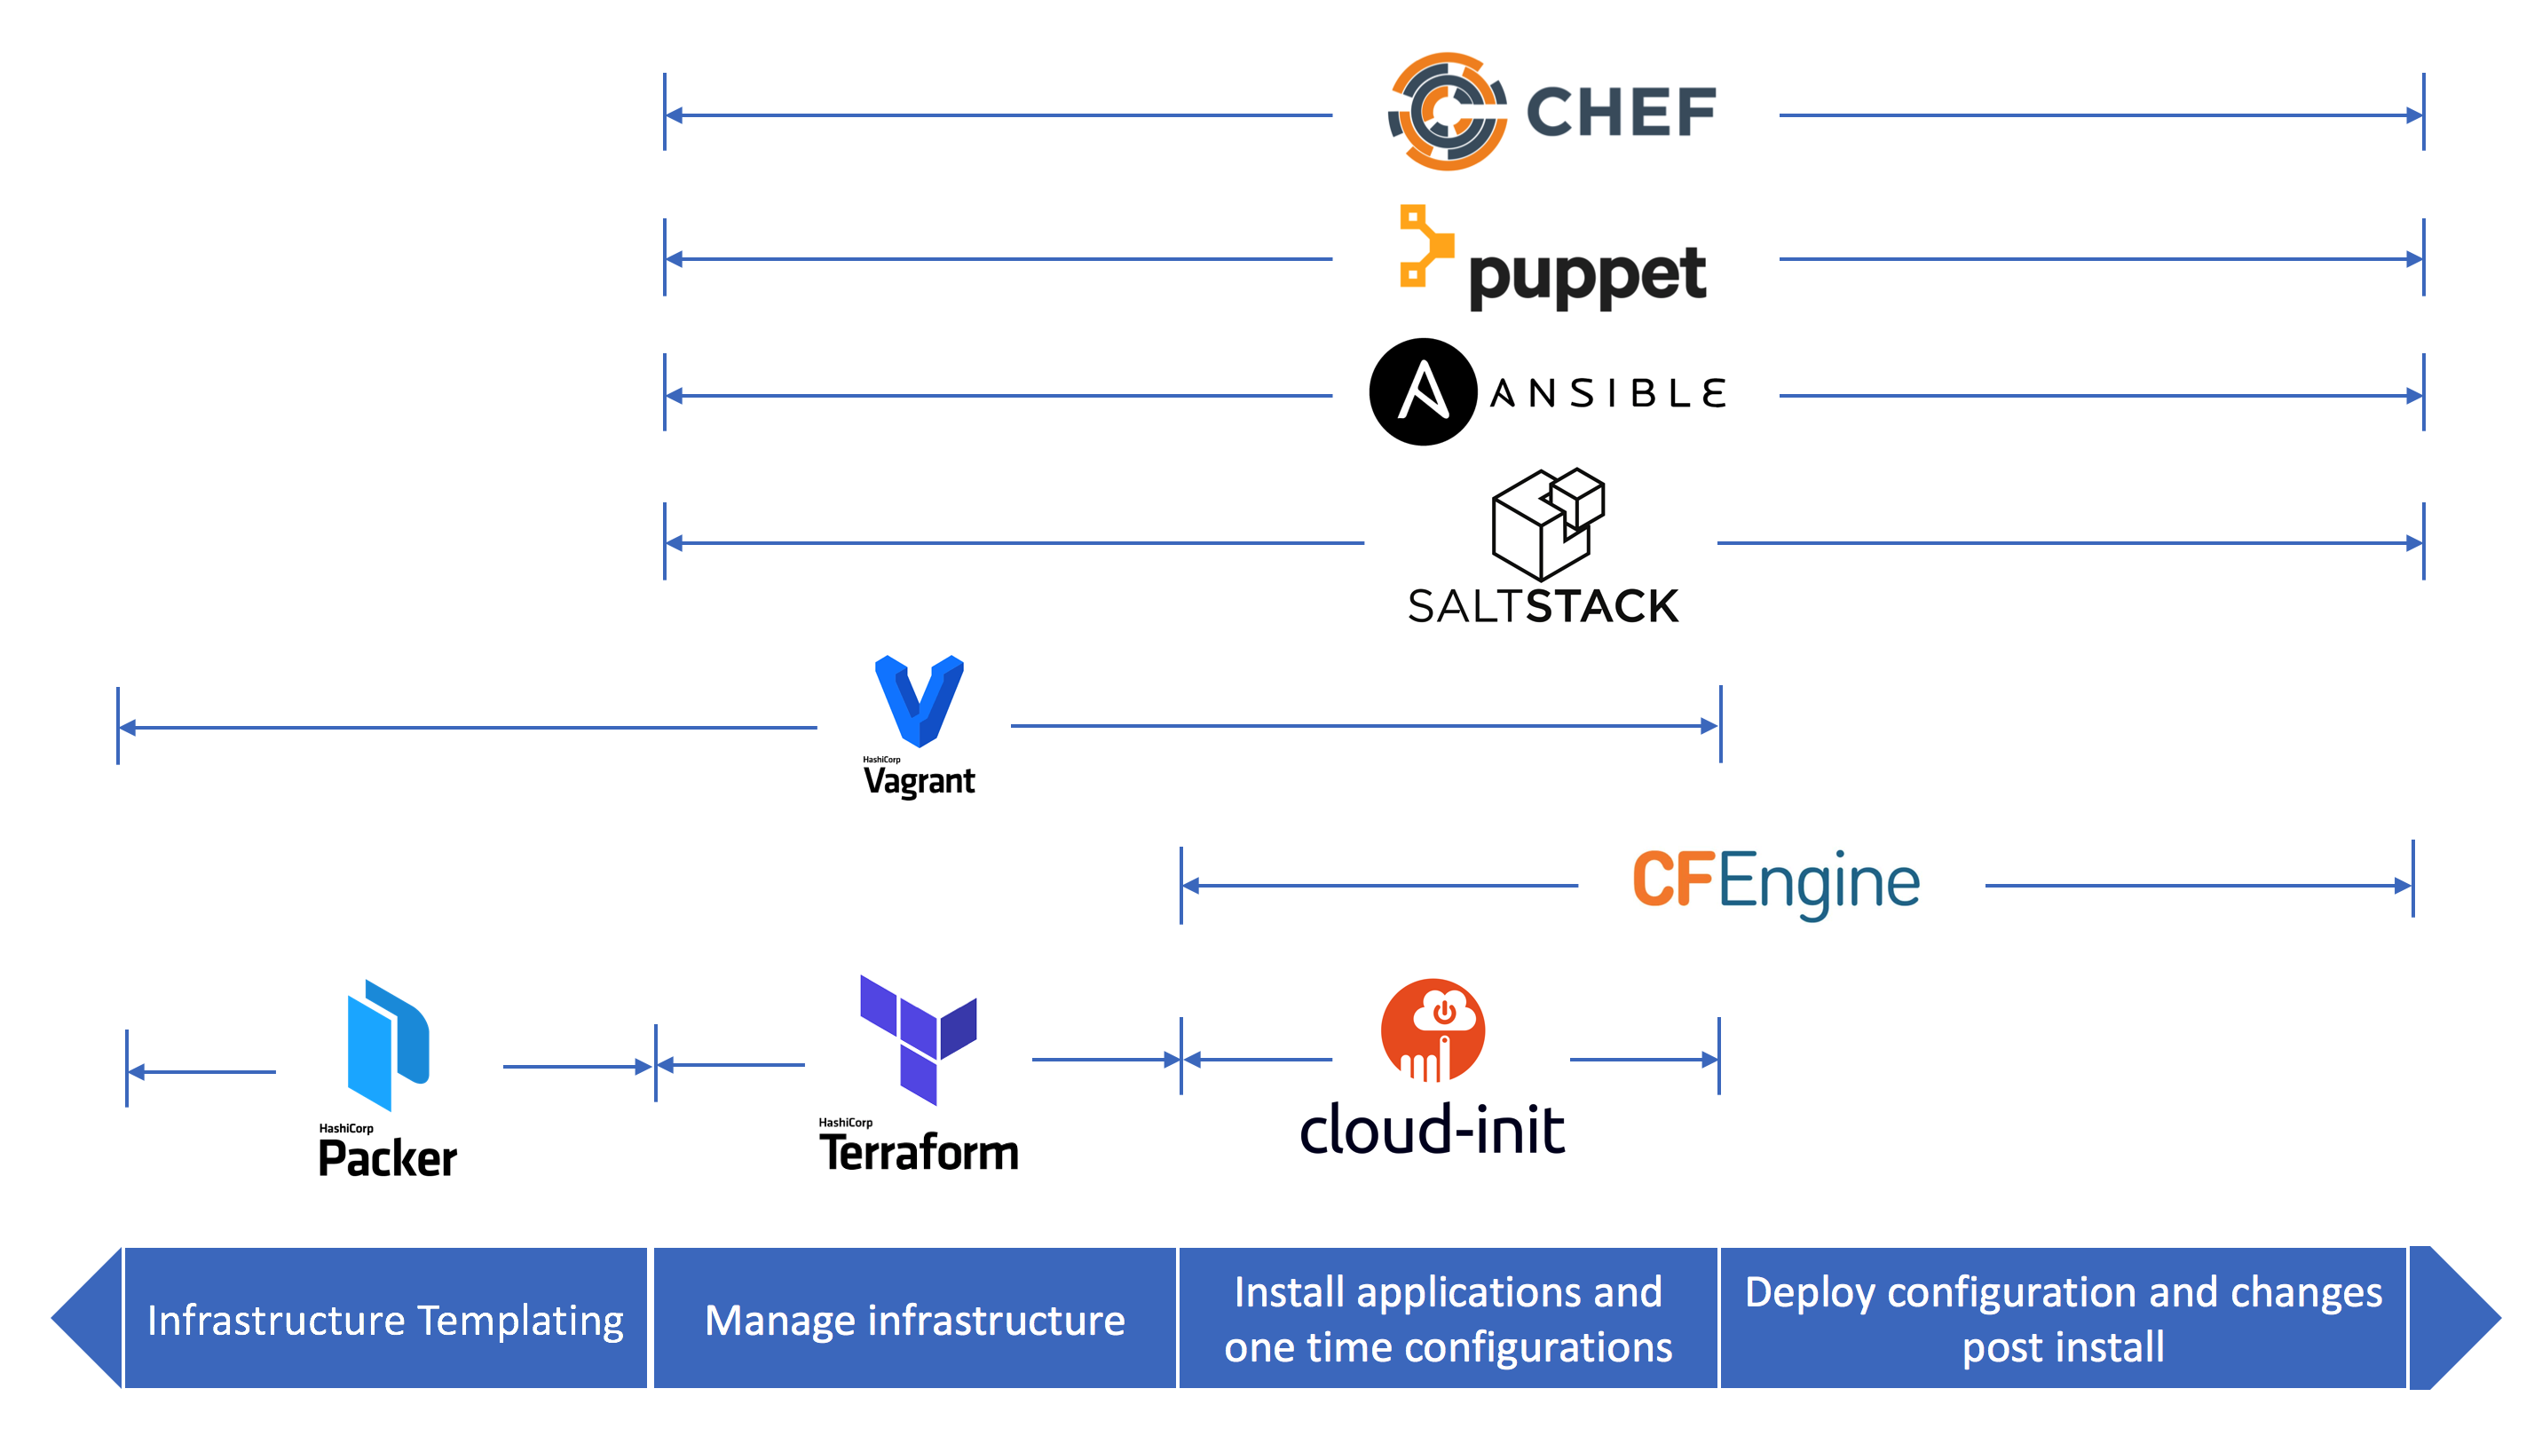
Terraform (1/4): Challengers
Notes:
Cloudformation

Slide 11
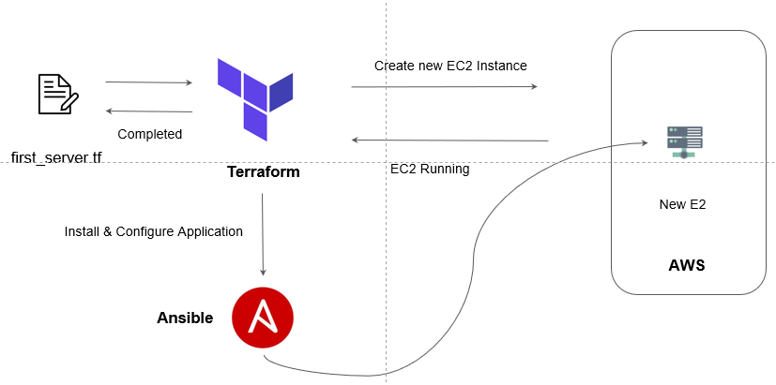
Terraform (2/4): IaC et CM complémentaires

Slide 12
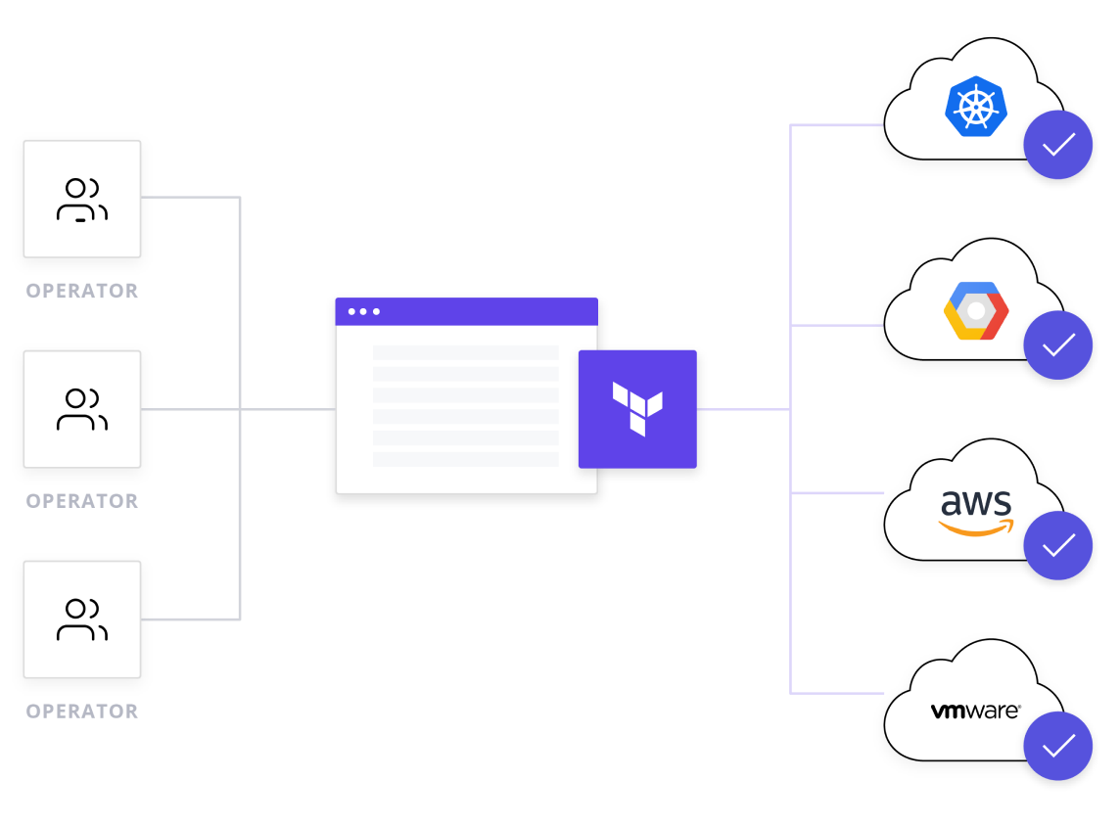
Terraform (3/4): Avantages
Multi-Cloud (de multiple providers)
Gratuit
Langage facile à lire
Extensible
S’intégre avec les outils de Configuration Management

Slide 13
Terraform (4/4): Installation
Windows
macOS
Linux
FreeBSD
OpenBSD
Solaris

Slide 14
TP-0: Compte AWS et IDE
Créez un compte AWS gratuit
Protégez votre compte root avec un mot de passe fort
Créez un compte nominatif avec les droits full admin et qui vous permettra de déployez les ressources
Installez un IDE, par exemple ATOM et installer un plugin terraform pour vous facilitez la correction syntaxique
Vous êtes prêt à installer terraform !

Slide 15
TP-1: Installez terraform
Installez Terraform en recupérant le binaire via le lien suivant: https://www.terraform.io/downloads.html
Si vous êtes sous windows, copiez le binaire dans un dossier de votre disque dur system par exemple C:\terraform\ , ensuite il vous faudra rajouter le repertoire precedent dans le PATH de votre système d’exploitation
Si vous êtes sous linux, vous pouvez le déplacer dans /usr/bin/ après l’avoir rendu executable
Pour verifies l’installation, veuillez juste entrez la commande terraform et l’aide apparaitra !

Slide 16
Plan
Présentation du formateur
Introduction au DevOps et IaC
Terraform
Déployez vos premières ressources
Rendez vos déploiements dynamique
Terraform Provisioners
Remote management
Module
Mini-projet

Slide 17
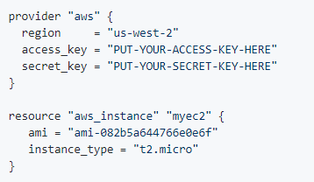
Déployez vos premières ressources (1/5): EC2

Slide 18
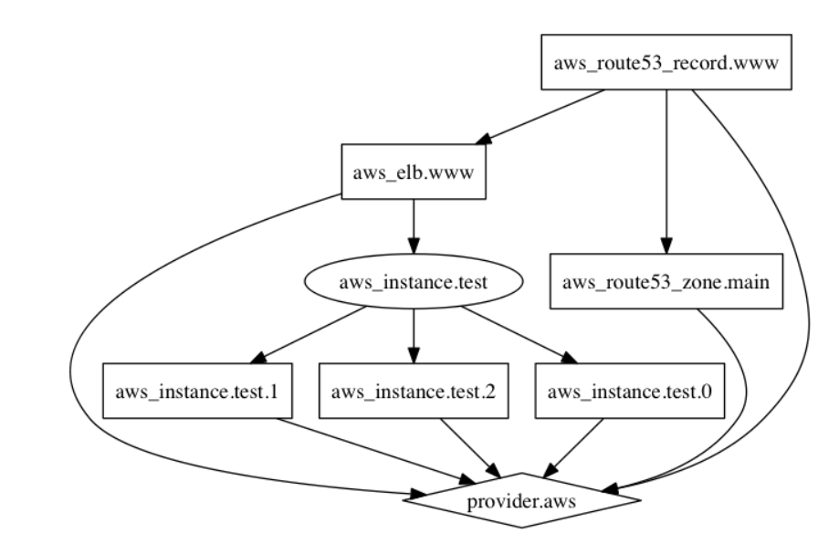
Déployez vos premières ressources (2/5): Resource & providers
Providers: fourni le plugin permettant de communiquer avec la plateforme à provisionner (AWS, GCP, AZURE, Digital Ocean, OVH …), ils sont versionnés et mis à jour constamment (attention aux mises à jour)
Ressource: Représente le type d’objet à créer sur la plateforme à provisionner

Slide 19
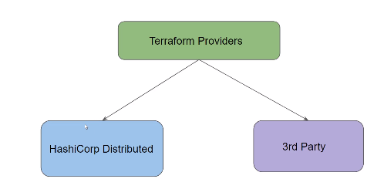
Déployez vos premières ressources (3/5): Type de provider

Slide 20
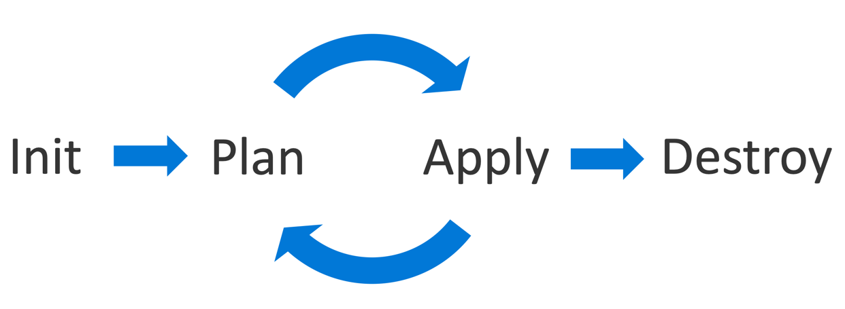
Déployez vos premières ressources (4/5): Commandes de base

Slide 21
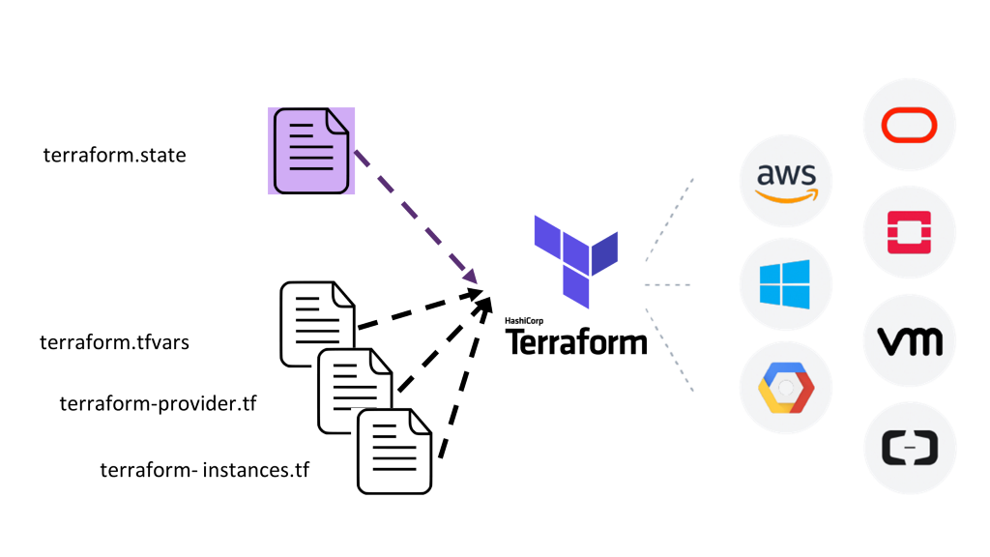
Déployez vos premières ressources (5/5): TFState
État de l’infra
Sécurité (pas dans GIT)
Remote state

Slide 22
TP-2: Déployez votre Ressource AWS avec terraform
Récupérez le secret et access key de votre compte (dans les paramètres sécurité de votre compte dans IAM)
Créez un paire de clé dans EC2 et nommez cette clé devops-<votre prenom>, un fichier devops-<votre prenom>.pem sera téléchargé (conservez la jalousement)
Créez une fichier ec2.tf dans un répertoire nommé tp-2
Renseignez les informations permettant de créer une VM avec l’image centos suivante: centos7-minimal-v20190919.0.0 (ami-0083662ba17882949)
ATTENTION nous travaillerons uniquement dans la region US East (N. Virginia)us-east-1 dans toute cette formation
Vérifiez que votre instance est bien créée et observez le contenu de fichier tfstate
Modifiez le fichier ec2.tf afin d’y inclure le tag de votre instance : “Name: ec2-<votre prenom>”
Appliquez la modification et constatez les changement apportées ainsi que dans le fichier tfstate
Supprimez votre ec2

Slide 23
Plan
Présentation du formateur
Introduction au DevOps et IaC
Terraform
Déployez vos premières ressources
Rendez vos déploiements dynamique
Terraform Provisioners
Remote management
Module
Mini-projet

Slide 24
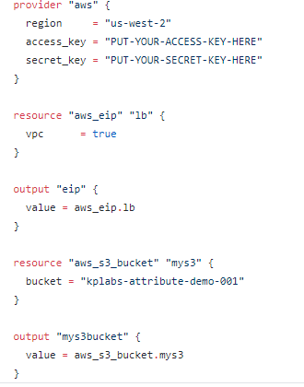
Rendez vos déploiements dynamique (1/7): Attribut et output
Customization de votre déploiement -> attribut
Réparation d’informations dynamiques -> output

Slide 25
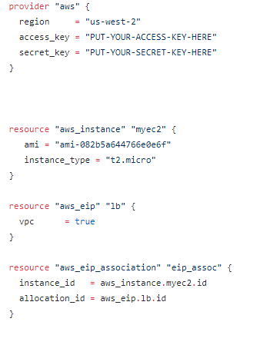
Rendez vos déploiements dynamique (2/7): Référencez des resources

Slide 26
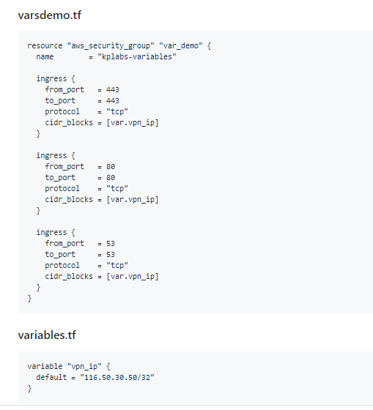
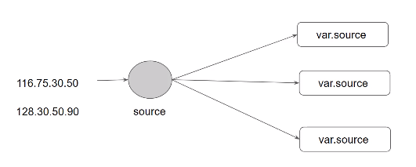
Rendez vos déploiements dynamique (3/7): variableS (partie 1)

Slide 27
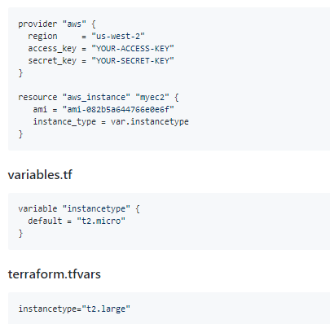
Rendez vos déploiements dynamique (4/7): Variable (Partie 2)

Slide 28
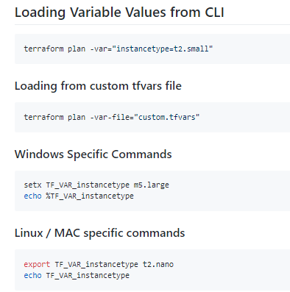
Rendez vos déploiements dynamique (5/7): Variable (Partie 3)

Slide 29
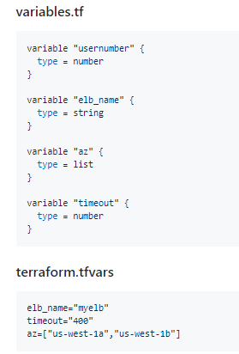
Rendez vos déploiements dynamique (6/7): Variable (Partie 4)

Slide 30
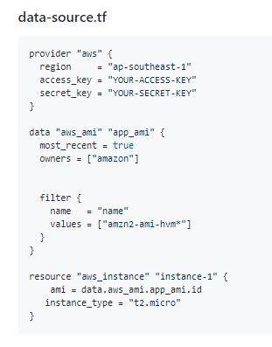
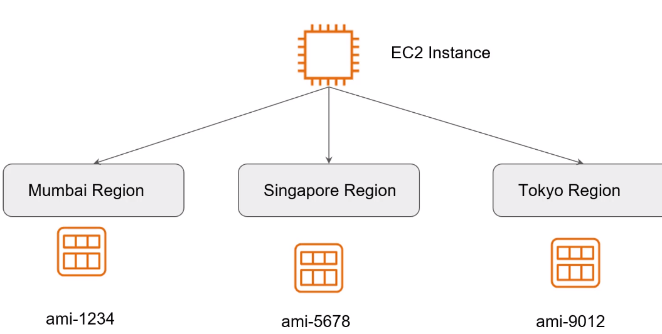
Rendez vos déploiements dynamique (7/7): Data

Slide 31
TP-3: Déployez une infrastructure dynamique
L’objectif est de déployer une instance ec2 avec une ip publique et un security group
IP publique: vous allez créer une ip publique pour votre EC2
Security Group: créez une security group pour ouvrir le port 80 et 443, attachez cette security group à votre IP publique
EC2
Votre ec2 doit avoir une taille variabilisée, la valeur par defaut devrait être t2.nano et la valeur à surcharger sera t2.micro
L’image AMI à utiliser sera l’image la plus à jour de AMAZON LINUX
Spécifiez la key pair à utiliser (devops-<votre prénom>)
Attachez l’ip publique à votre instance
Variabilisez le Tag afin qu’il contienne au moins le tag: « Name: ec2-<votre prenom> » le N est bien en majuscule
Supprimez vos ressources avec terraform destroy
Créez un dossier tp-3 comme vous l’avez fait au tp-2 pour conserver votre code

Slide 32
Plan
Présentation du formateur
Introduction au DevOps et IaC
Terraform
Déployez vos premières ressources
Rendez vos déploiements dynamique
Terraform Provisioners
Remote management
Module
Mini-projet

Slide 33
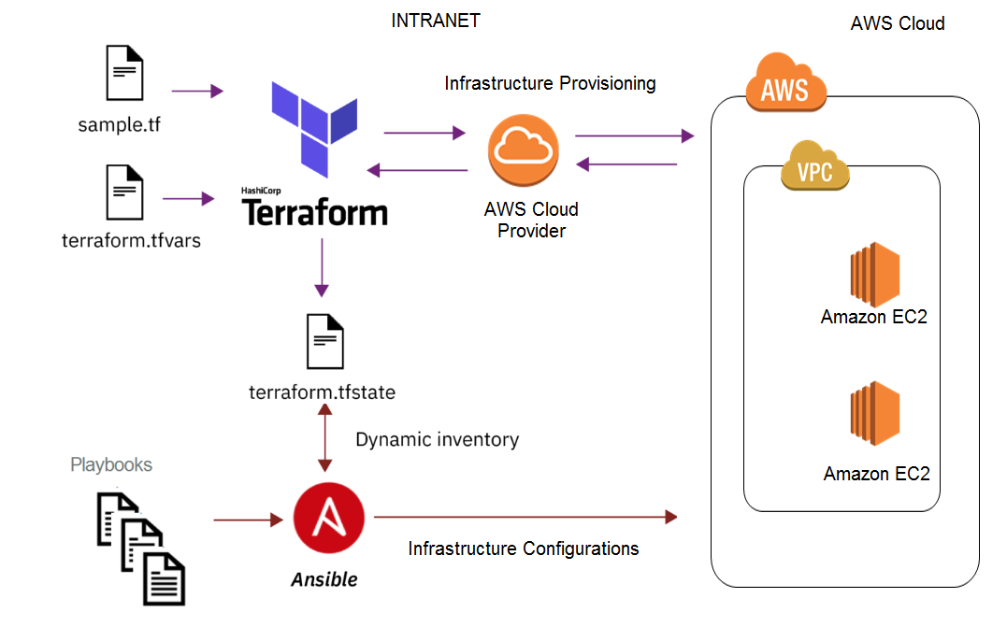
Terraform Provisioners (1/3): Problématique

Slide 34
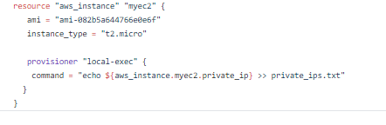
Terraform Provisioners (2/3): Local

Slide 35
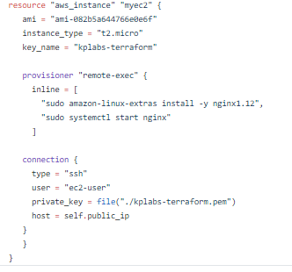
Terraform Provisioners (3/3): Remote

Slide 36
TP-4: Déployez nginx et enregistrez l’ip
A partir du code du tp-3, vous allez le modifier pour installer nginx sur votre VM
Vous allez récupérer l’ip, id et la zone de disponibilité de la vm et vous les mettrez dans un fichier nommé infos_ec2.txt
Supprimez vos ressources avec terraform destroy
Créez un dossier tp-4 comme vous l’avez fait au tp-3 pour conserver votre code

Slide 37
Plan
Présentation du formateur
Introduction au DevOps et IaC
Terraform
Déployez vos premières ressources
Rendez vos déploiements dynamique
Terraform Provisioners
Remote management
Module
Mini-projet

Slide 38
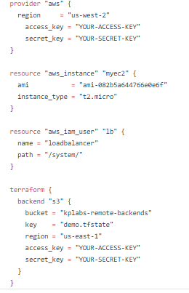
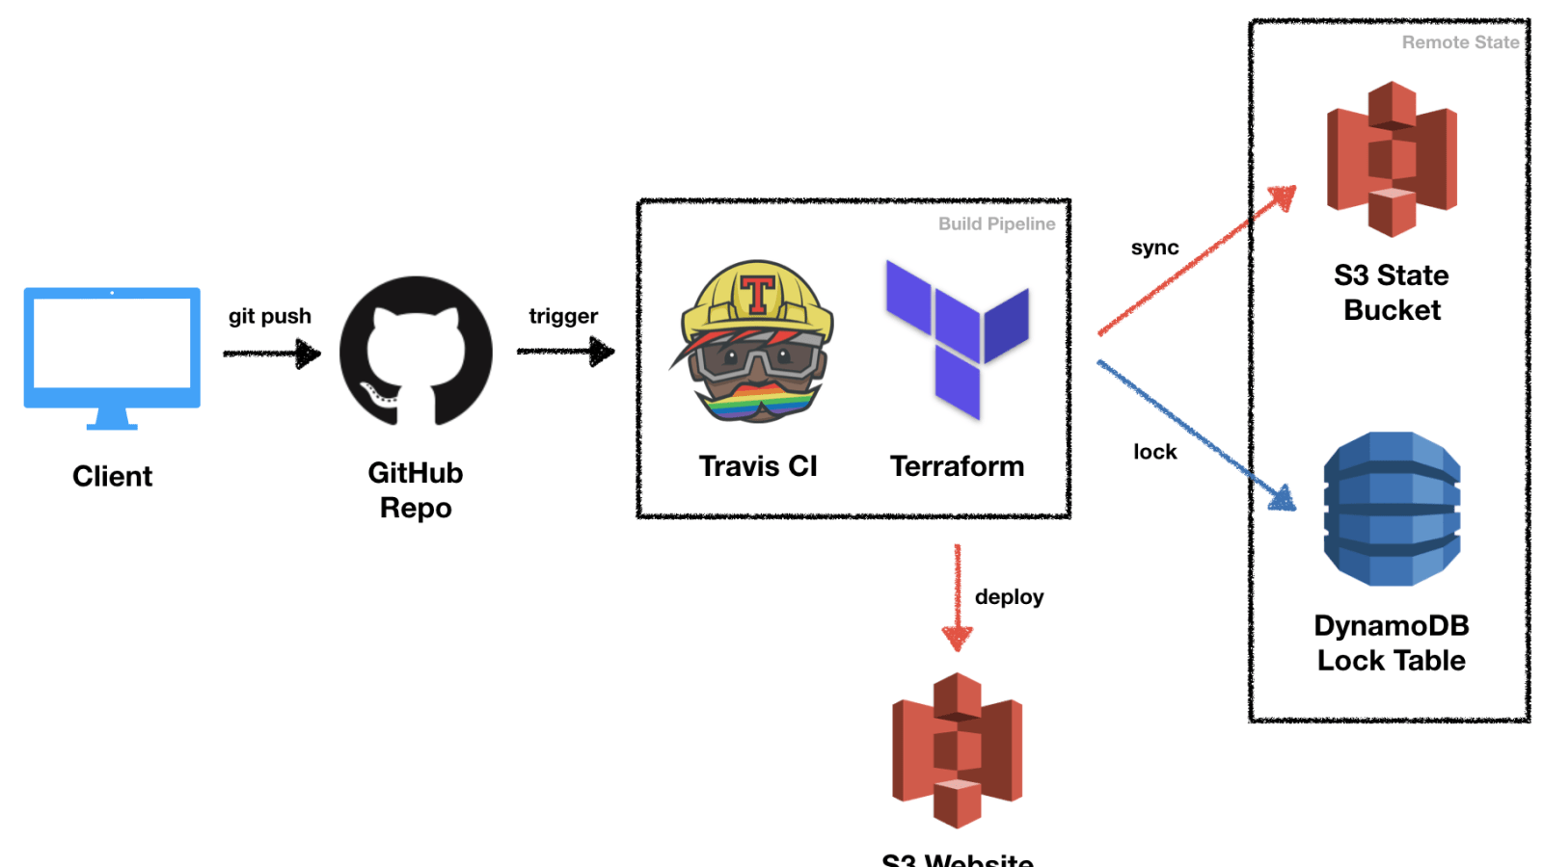
Remote management (1/3): Remote backend

Slide 39
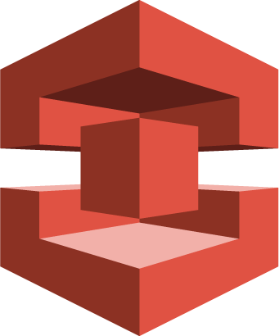


Remote management (2/3): Supported backend

Slide 40
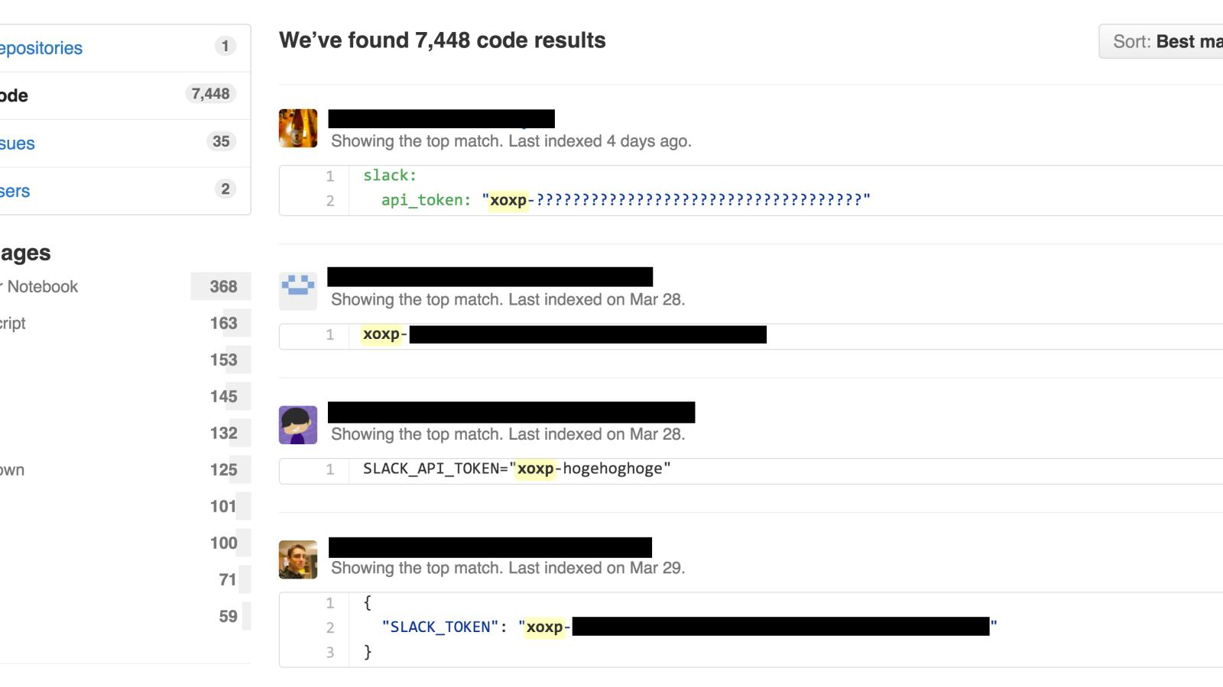
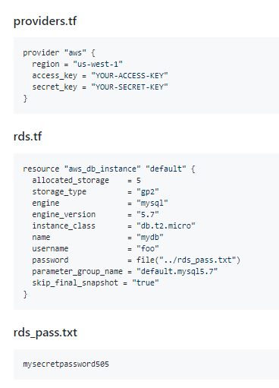
Remote management (3/3): SEcuritE

Slide 41
TP-5: Remote Backend
Créez un s3 nommé terraform-backend-<votre prénom>
Modifiez votre rendu du tp-4 afin d’y intégrer le stockage du tfstate sur votre s3
Vérifiez après avoir lancer un déploiement que le fichier sur le drive est bien créé et contient bien les infos à jour
Supprimez vos ressources avec terraform destroy
Créez un dossier tp-5 comme vous l’avez fait au tp-4 pour conserver votre code

Slide 42
Plan
Présentation du formateur
Introduction au DevOps et IaC
Terraform
Déployez vos premières ressources
Rendez vos déploiements dynamique
Terraform Provisioners
Remote management
Module
Mini-projet

Slide 43
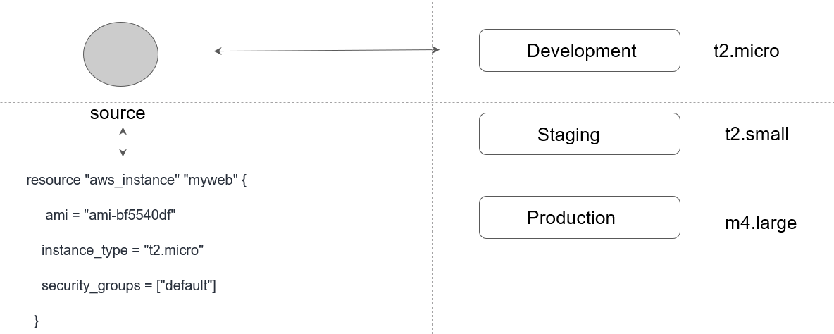
Module (1/3): Problématique

Slide 44
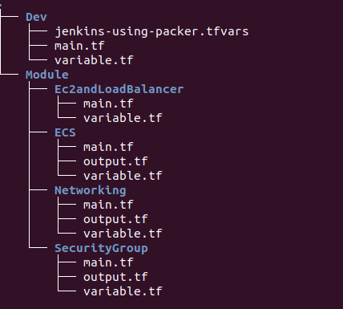
Module (2/3): Structure

Slide 45
Module (3/3): Registry

Slide 46
TP-6: Module ec2
Créez un module ec2module afin de déployer l’instance de la façon que vous l’avez fait aux tps précédents (ec2 + security group + ip publique)
Créez ensuite deux dossiers, prod et dev, chacun avec un terraform (main.tf ) utilisant le module ec2module créé pour déployer une instance avec respectivement pour taille t2.micro pour la prod et t2.nano pour la dev
Veuillez également à surcharger le tag pour que ai cette forme : « Name: ec2-prod-<votre prenom> » pour la prod et « Name: ec2-dev-<votre prenom> » pour la Dev
Lancez ensuite la création de votre ec2 de prod et de dev
Vérifiez que les ec2 portent bien le bon nom (Tag) et ont la bonne taille correspondant à l’environnement
Supprimez vos ressources avec terraform destroy
Créez un dossier tp-6 comme vous l’avez fait au tp-5 pour conserver votre code

Slide 47
Plan
Présentation du formateur
Introduction au DevOps et IaC
Terraform
Déployez vos premières ressources
Rendez vos déploiements dynamique
Terraform Provisioners
Remote management
Module
Mini-projet

Slide 48
Mini-projet: Déployez une infra complète
Ecrivez un module pour créer une instance ec2 utilisant la dernière version de ubuntu bionic (qui s’attachera l’ebs et l’ip publique) dont la taille et le tag seront variabilisés
Ecrivez un module pour créer un volume ebs dont la taille sera variabilisée
Ecrivez un module pour une ip publique (qui s’attachera la security group)
Ecrivez un module pour créer une security qui ouvrira le 80 et 443
Créez un dossier app qui va utiliser les 4 modules pour déployer une ec2, bien-sûr vous allez surcharger les variables afin de rendre votre application plus dynamique
A la fin du déploiement, installez nginx et enregistrez l’ip publique dans un fichier nommé ip_ec2.txt (ces éléments sont à intégrer dans le rôle ec2)
A la fin de votre travail, poussez votre rôle sur github et envoyez nous le lien de votre repo à eazytrainingfr@gmail.com et nous vous dirons si votre solution respecte les bonnes pratiques

Slide 49

Merci pour votre attention et à très bientôt sur EAZYTraining

